Slide 1

Hãy chia sẻ cảm nhận của mình về thiên nhiên vào thời khắc giao mùa?

Slide 2





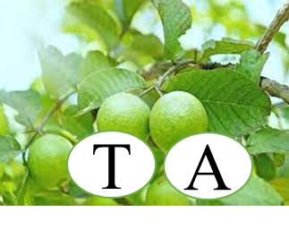

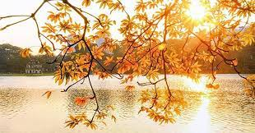



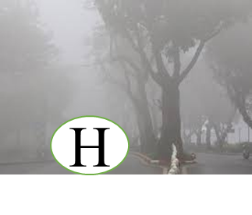
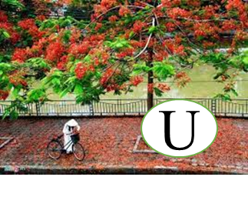
VƯỢT CHƯỚNG NGẠI VẬT
1
BÀI HỌC
2
3
4
TỪ KHÓA
U
?
?
?
H
A
T
?
?
M
Ù
?

Slide 3



Câu 1. Chân chẳng đến đất
Cật chẳng đến trời
Lơ lửng giữa trời mà đeo bị đạn. – Là quả gì?
Qủa ổi

Slide 4
Câu 2. "Thu chớm sang tình yêu mãi đượm màu
Tràn mi mắt hạt mưa ngâu vừa đổ
Heo may ngỡ đùa tóc em trên phố
Hương sữa nồng thơm mỗi độ thu sang“.
Làn gió nào được nhắc đến trong khổ thơ?
Gió heo may

Slide 5
Câu 3. Điền từ còn thiếu vào chỗ trống: “Dãi nắng dầm ……”
Sương

Slide 6
Câu 4. Hoa phượng nở vào mùa nào?
Mùa hạ.

Slide 7
Tiết: 3+4
SANG THU
HỮU THỈNH

Slide 8

1. Đọc
Đọc diễn cảm theo mạch cảm xúc.

Slide 9
Sang thu
Bỗng nhận ra hương ổi
Phả vào trong gió se
Sương chùng chình qua ngõ
Hình như thu đã về
Vẫn còn bao nhiêu nắng
Đã vơi dần cơn mưa
Sấm cũng bớt bất ngờ
Trên hàng cây đứng tuổi.
Sông được lúc dềnh dàng
Chim bắt đầu vội vã
Có đám mây mùa hạ
Vắt nửa mình sang thu
Hữu Thỉnh

Slide 10
1. Đọc
Em hiểu thế nào là dềnh dàng, chùng chình?

Slide 11

1. Đọc
Dềnh dàng:chậm chạp, không khẩn trương, để mất nhiều thì giờ vào những việc không cần thiết
Chùng chình: cố ý nấn ná, làm chậm chạp để kéo dài thời gian

Slide 12
Bài thơ tả cảnh thiên nhiên vào thời điểm nào? Dựa vào đâu mà em biết được điều đó?

Slide 13
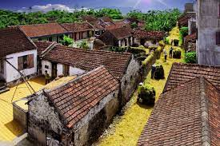
1. Thời điểm miêu tả bức tranh thiên nhiên
Bỗng nhận ra hương ổi
Phả vào trong gió se
Sương chùng chình qua ngõ
Hình như thu đã về
Bài thơ tả cảnh thiên nhiên vào khoảnh khắc giao mùa giữa mùa hạ sang mùa thu.

Slide 14
Dấu hiệu nhận biết
Những tín hiệu qua các từ ngữ, hình ảnh thiên nhiên
Nhan đề

Slide 15
Nhan đề
Sang thu là sự chuyển giao của đất trời từ hạ sang thu và cũng là sự biến chuyển của lòng người.
Thời điểm và khung cảnh nhà thơ khắc họa trong bài thơ.

Slide 16
Những tín hiệu lúc giao mùa là gì?

Slide 17
Bỗng nhận ra hương ổi
Phả vào trong gió se
Sương chùng chình qua ngõ
Hình như thu đã về
Vẫn còn bao nhiêu nắng
Đã vơi dần cơn mưa
Sấm cũng bớt bất ngờ
Trên hàng cây đứng tuổi.

Slide 18
1. Thời điểm miêu tả bức tranh thiên nhiên
+ Sương chùng chình qua ngõ
+ Chim bắt đầu vội vã
Những tín hiệu qua các từ ngữ, hình ảnh thiên nhiên
+ Vẫn còn bao nhiêu nắng
+ Đã vơi dần cơn mưa

Slide 19
Từ ngữ, hình ảnh miêu tả chuyển động của thiên nhiên | Cảm nhận về tâm hồn nhà thơ

Slide 20
Bỗng nhận ra hương ổi
Phả vào trong gió se
Sương chùng chình qua ngõ
Hình như thu đã về
Vẫn còn bao nhiêu nắng
Đã vơi dần cơn mưa
Sấm cũng bớt bất ngờ
Trên hàng cây đứng tuổi.
Sông được lúc dềnh dàng
Chim bắt đầu vội vã
Có đám mây mùa hạ
Vắt nửa mình sang thu

Slide 21

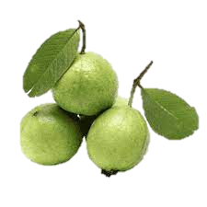
* Những từ ngữ, hình ảnh miêu tả những chuyển động của thiên nhiên trong bài thơ
hương ổi phả vào trong gió se
cơn mưa vơi dần
Đám mây vắt nửa mình
sương chùng chình
chim vội vã

Slide 22
* Những từ ngữ, hình ảnh miêu tả những chuyển động của thiên nhiên trong bài thơ
Khứu giác
Bỗng nhận ra hương ổi
Phả vào trong gió se
Sương chùng chình qua ngõ
Hình như thu đã về
Xúc giác
Thị giác
khi kết hợp nhiều giác quan như xúc giác, thính giác, thị giác,... để cảm nhận thiên nhiên.
sự tinh tế, nhạy cảm trong tâm hồn nhà thơ

Slide 23

Yếu tố | Tác dụng
Ngắt nhịp
Gieo vần

Slide 24
Nhịp thơ 3/2
Góp phần thể hiện chút xao xuyến, bâng khuâng của nhà thơ
Ngắt nhịp
Nhịp thơ 2/3

Slide 25
- Gieo vần: Gieo vần chủ yếu là vần chân (se-về, vã-hạ)
→ Tạo sự liên kết giữa các dòng thơ, câu thơ và tạo nhạc điệu cho bài thơ.

Slide 26
Theo em chủ đề của bài Sang thu là gì? Qua bài thơ này, tác giả muốn gửi thông điệp gì đến người đọc?

Slide 27
Chủ đề: Qua việc miêu tả sự chuyển mình của đất trời từ cuối mùa hạ sang thu, bài thơ thể hiện cảm nhận tinh tế của tác giả thiên nhiên, những suy ngẫm về bước đi của thời gian

Slide 28
Thông điệp của tác giả muốn gửi gắm: Cần biết lắng nghe, cảm nhận thiên nhiên bằng tất cả các giác quan để đón nhận những món quà vô giá thiên nhiên

Slide 29
Em hiểu nhan đề Sang thu có ý nghĩa gì? Nếu thay nhan đề bằng Thu hoặc Mùa thu có phù hợp với nội dung của bài thơ hay không? Vì sao?

Slide 30
Khoảnh khắc giao mùa từ hạ sang thu.
Sang thu
Ta không thể thay nhan đề Sang thu được đổi thành Thu hay Mùa thu
Bộc lộ những cảm nhận tinh tế của Hữu Thỉnh
Thu/Mùa Thu
Không khí và thiên nhiên đất trời của mùa thu.

